Slide 1


塔 线 巡 警
特高压输电线路人工智能巡检方案提供商
华北电力大学(保定)
师生共创组
Notes:
尊敬的评委老师大家好，我是“塔线巡警”项目团队的张行远。

Slide 2
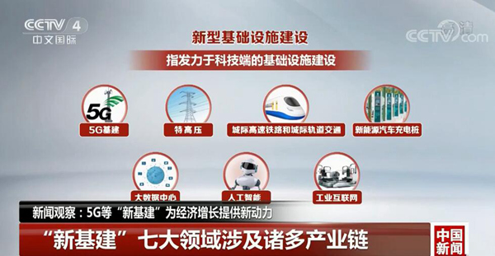
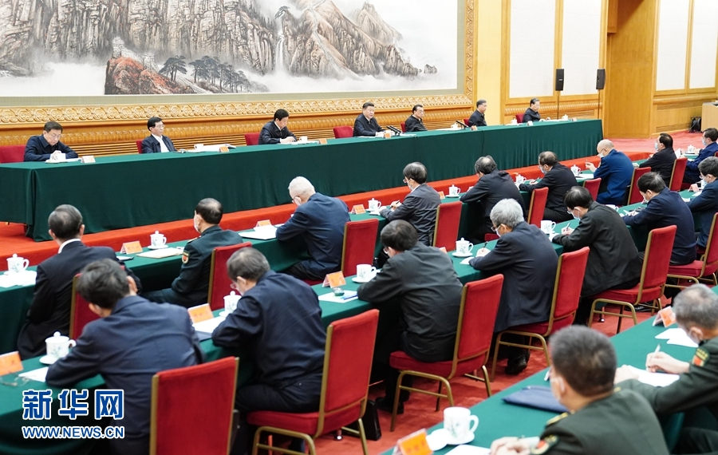
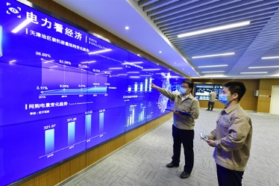
宏观趋势
特高压建设进入上升期，电网数字化建设起步
新基建重点项目
社会投资焦点
数字基建是关键
自2018年起国家多次强调加力新基建，特高压输电是新基建七大项目之一，建成、在建多条线路
激发市场活力带动设备制造企业恢复生产、走出疫情影响
国家电网公司聚焦大数据中心、工业互联网、5G、人工智能，投资约247亿元实施“数字新基建”
未来特高压线路巡检工作需求大 是一片蓝海市场
Notes:
如今新基建发展如火如荼。在电力行业中主要涉及，特高压线路建设，以及电力全环节的数字化。二者结合的必然趋势是要数字化地维护特高压输电线路。

Slide 3
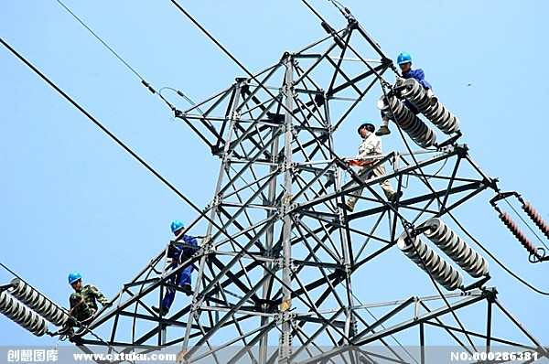
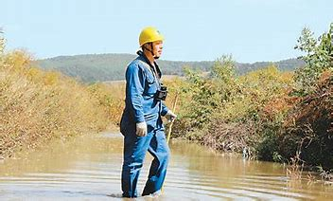
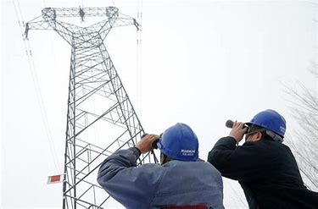
巡检行业痛点
任务重
环境险
效率低
国内电网不断扩大，长距离输电线路如特（超）高压线路增长迅速，日常巡线工作量大
部分线路跨越山区等险峻地带，工作环境恶劣险峻，工人生命安全存在威胁
单靠人力徒步巡线耗时久、难度大。效率极低
急需由现有无人机平台进行智能化升级
Notes:
但是人工巡视效率低，配发的无人机仅仅是是充当一个遥控飞机，仍需要人工发现缺陷。这样的流程，主要依靠人工，自动化程度很低。无法适应数字化新基建的智能化的要求。那么能否以最低成本让巡检行业进入自动化智能化阶段呢？

Slide 4
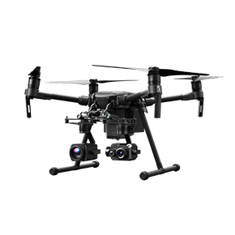
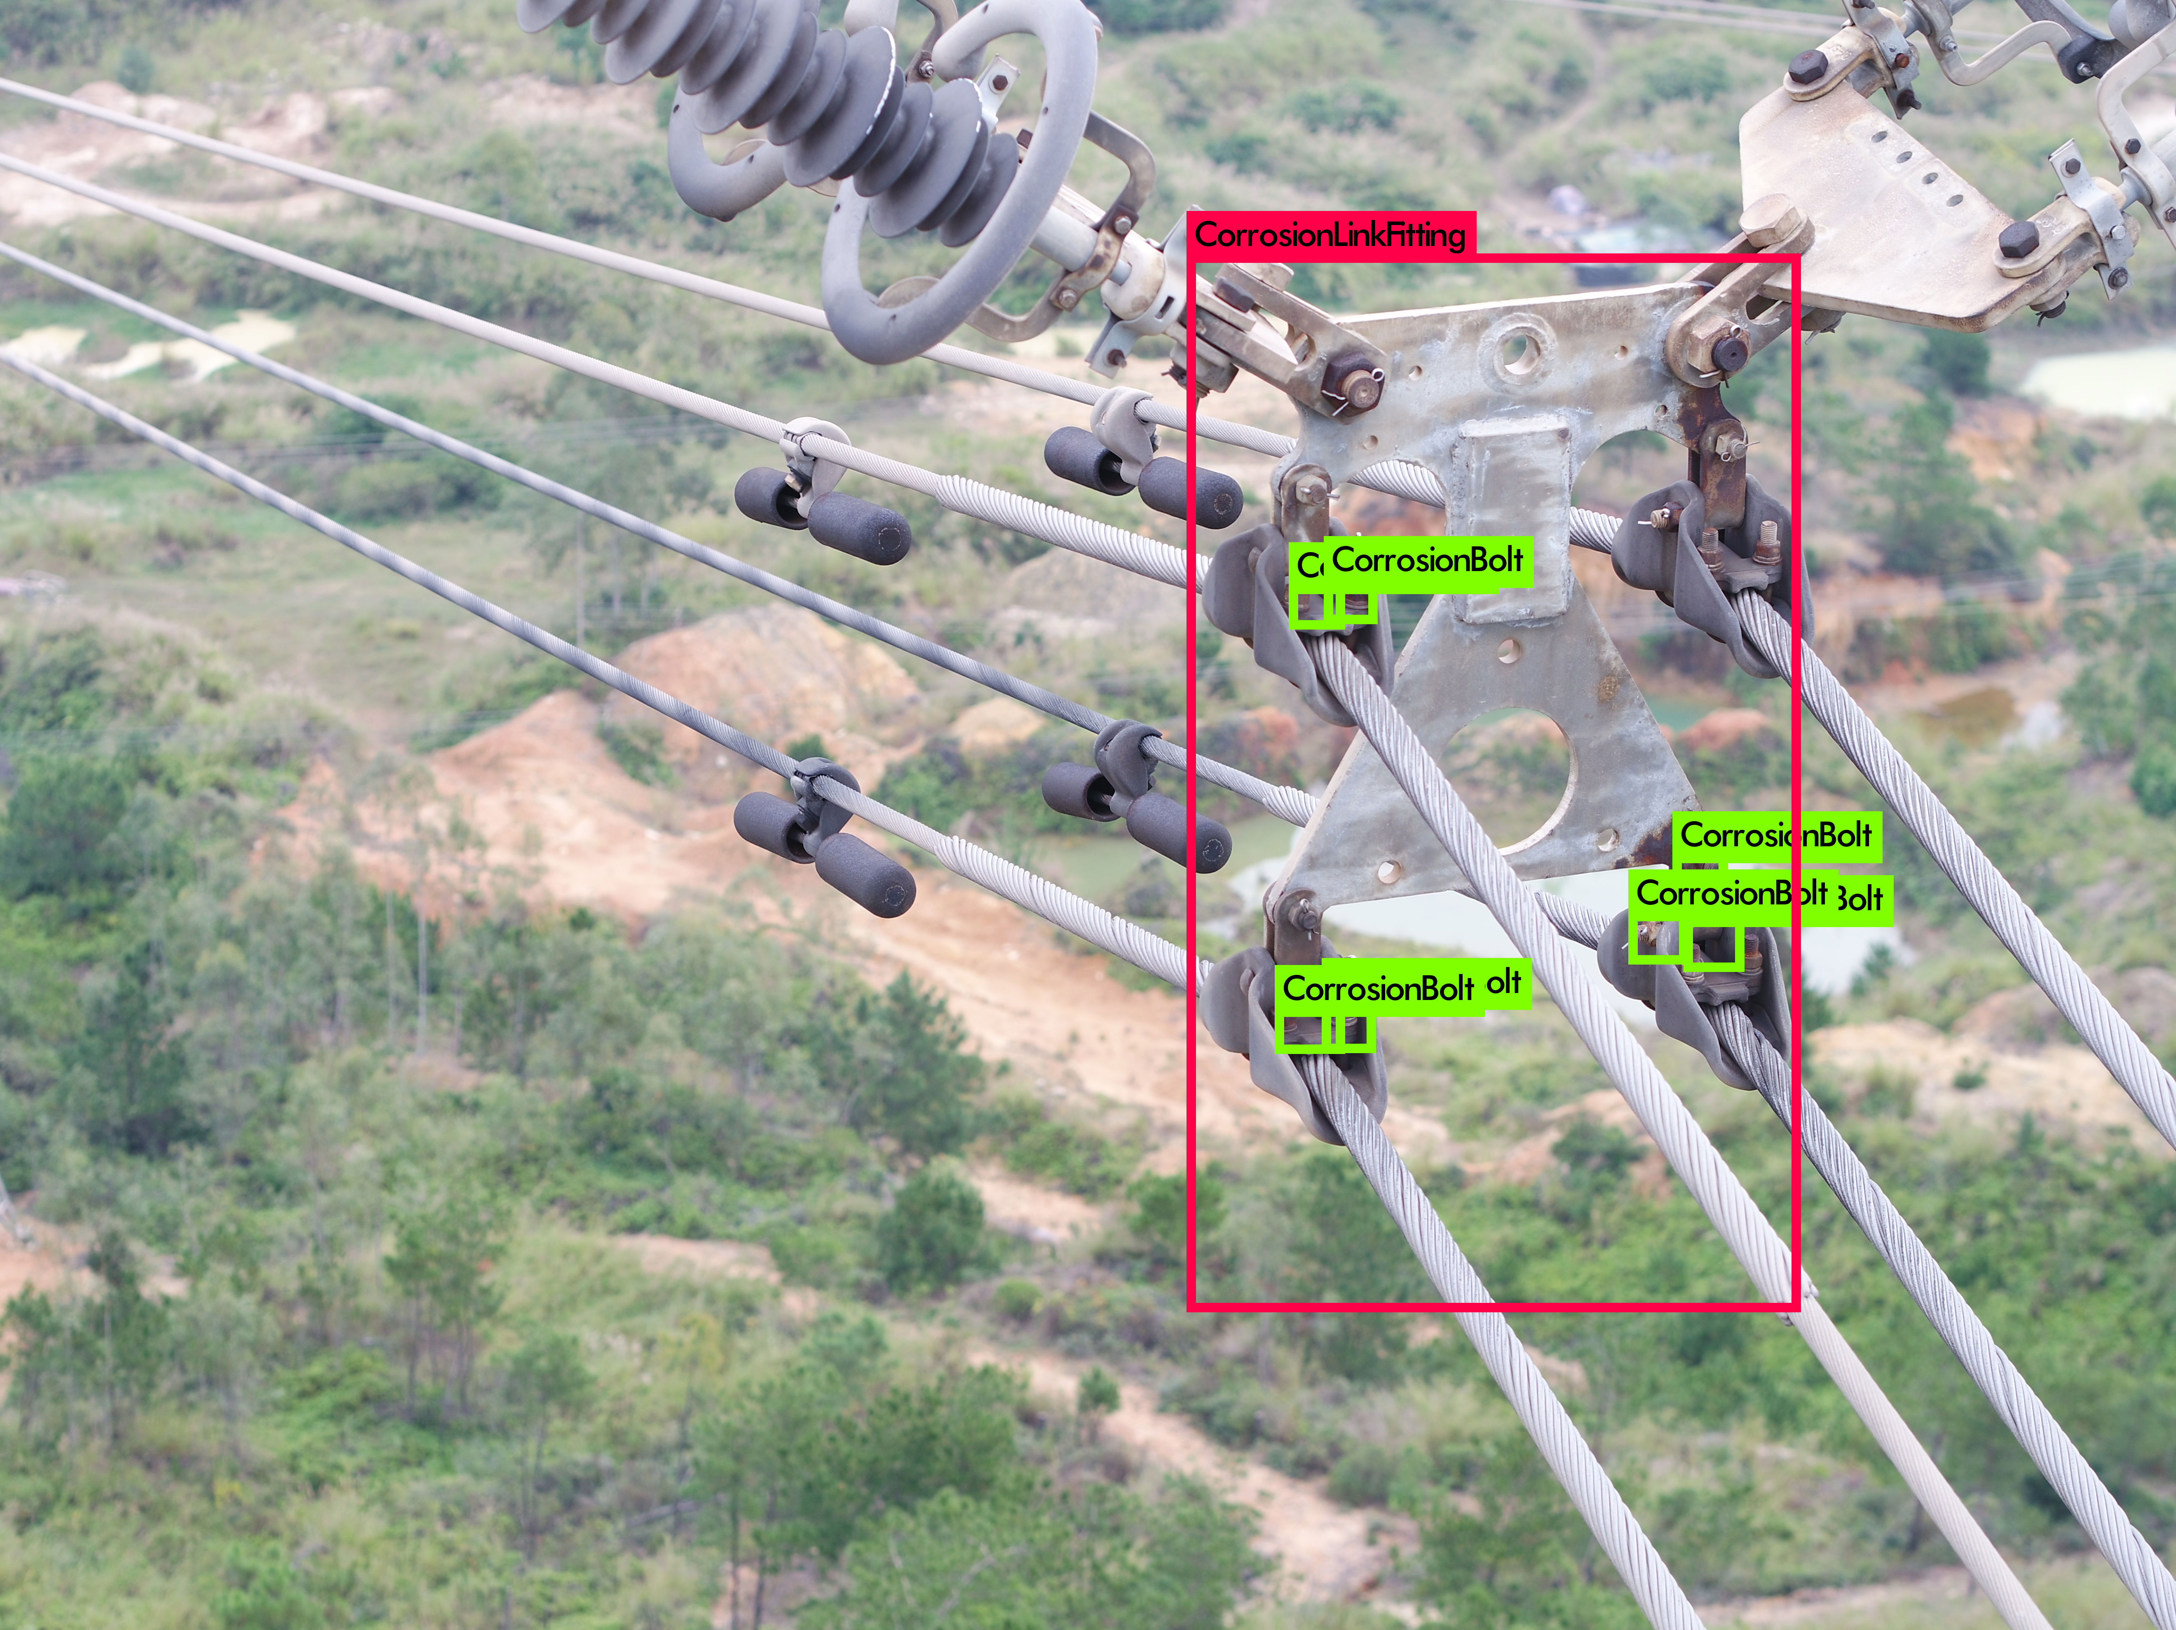
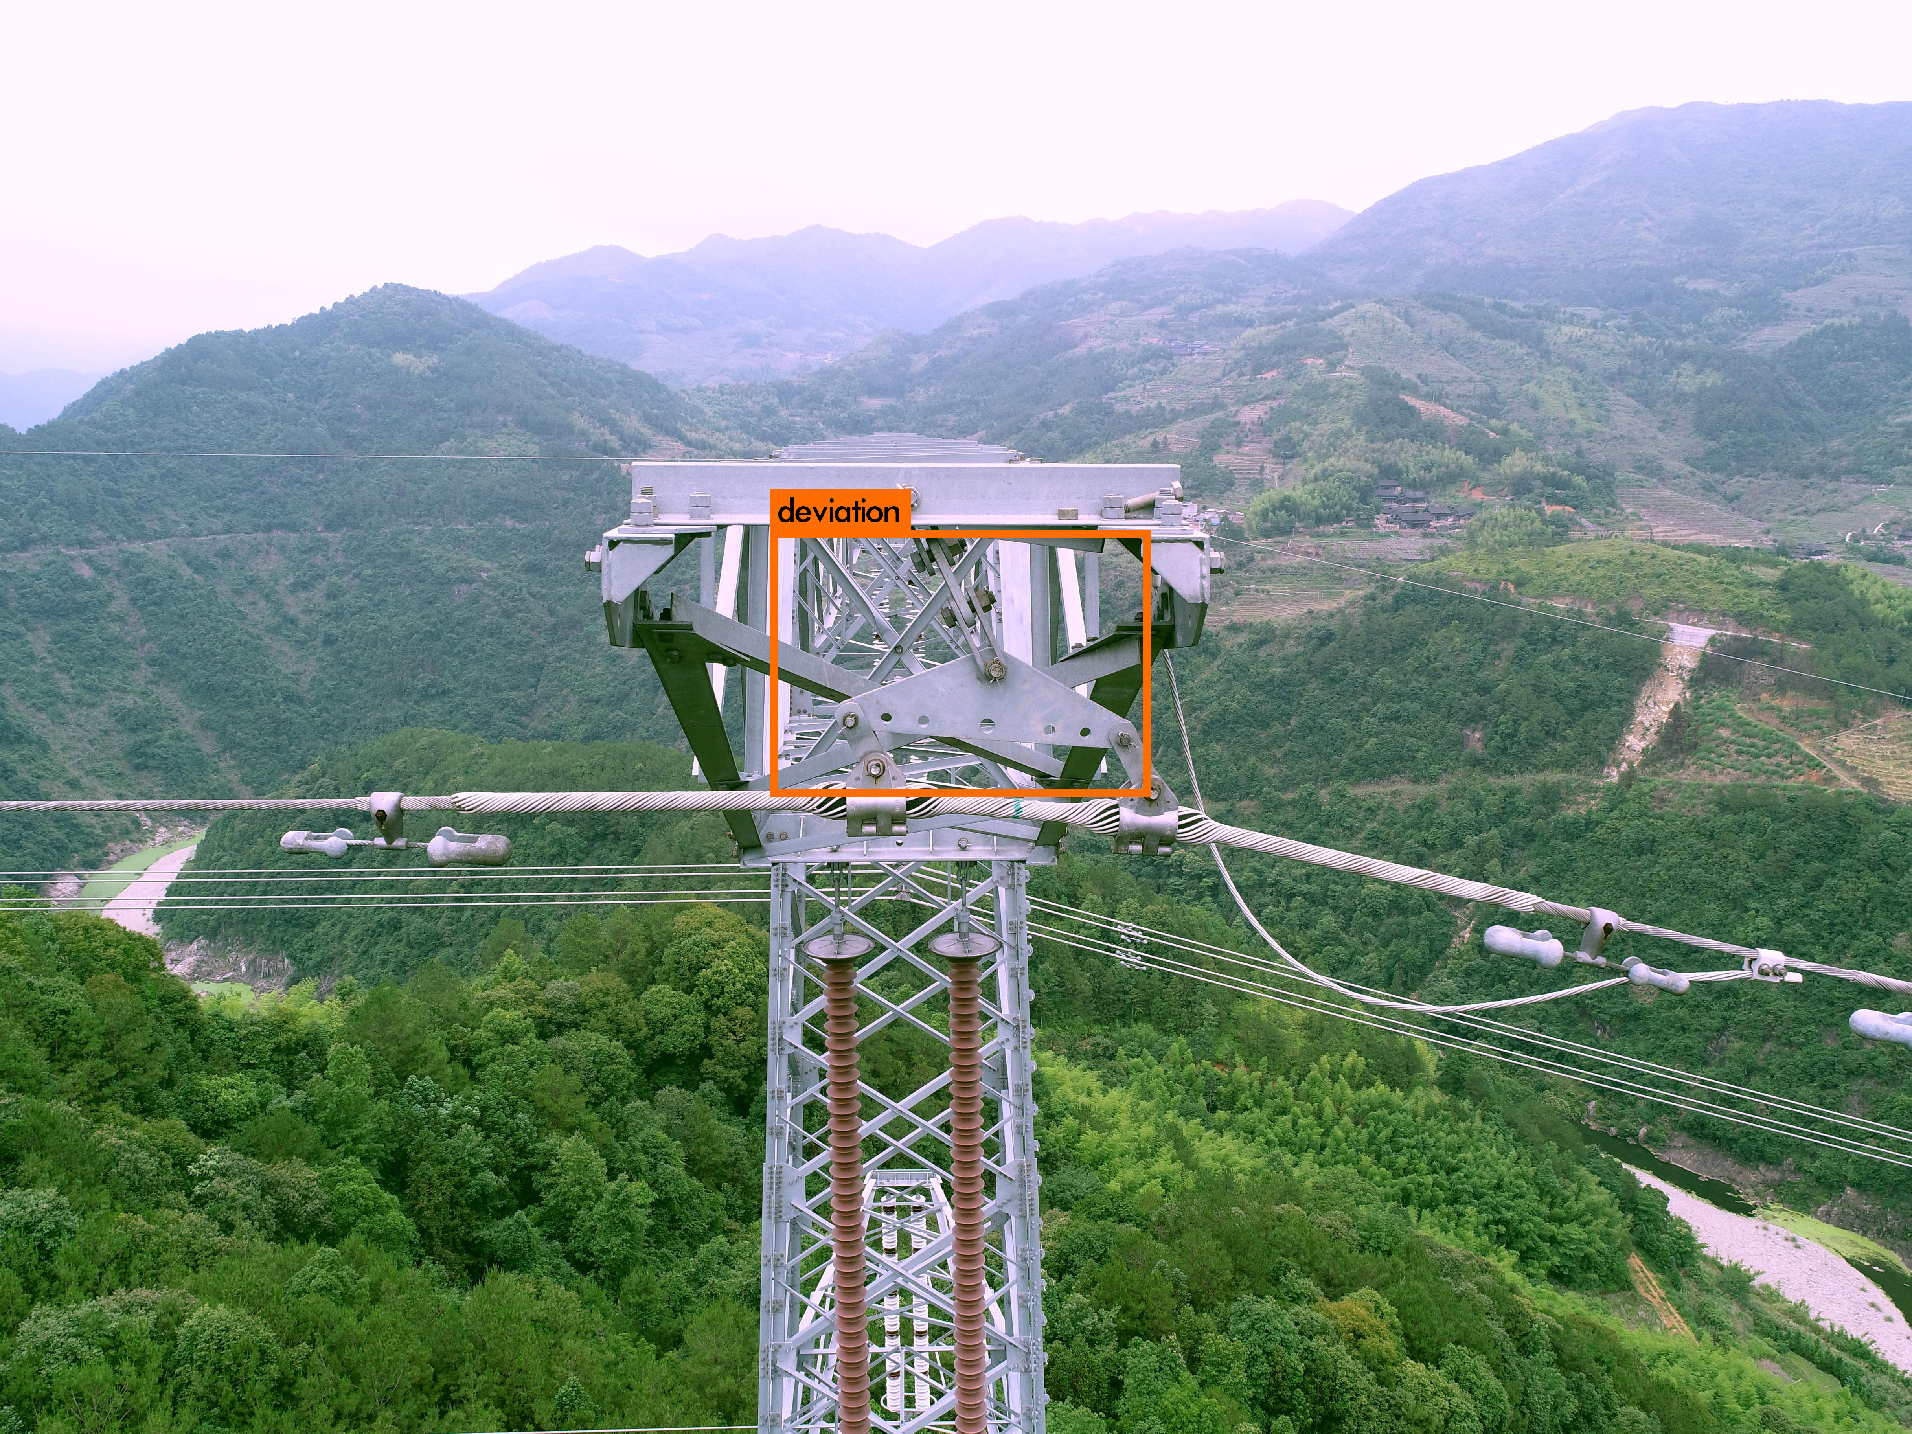
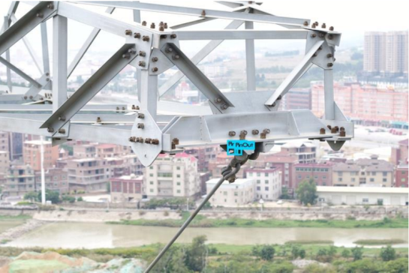
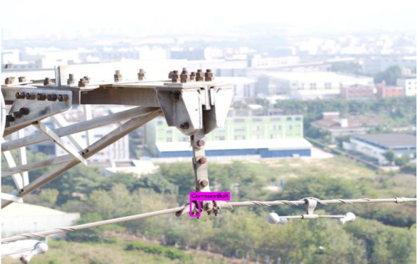
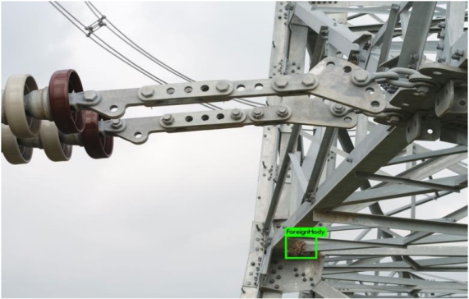
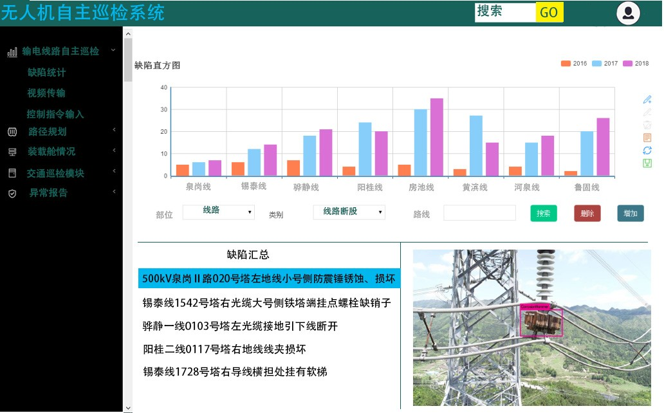
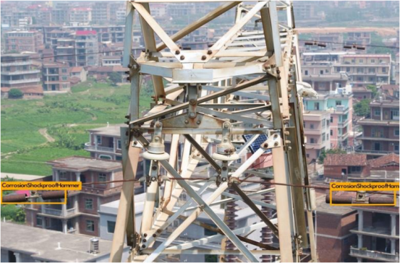
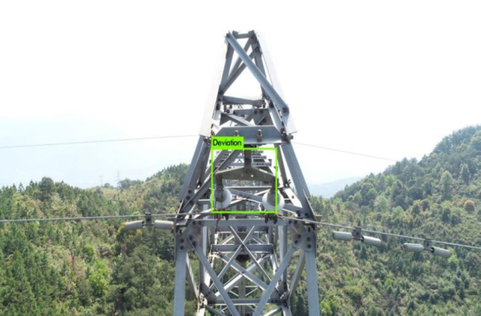
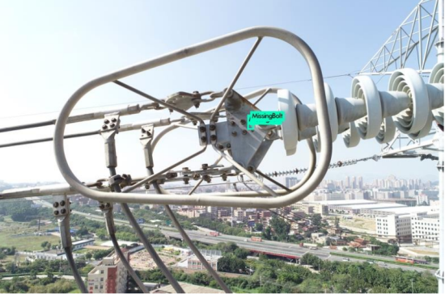
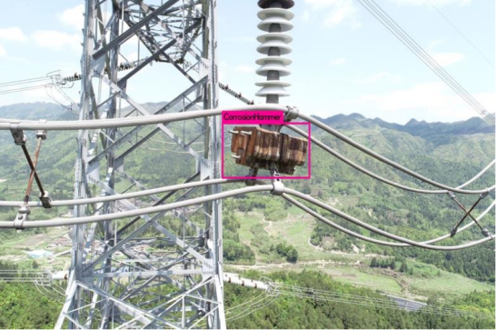
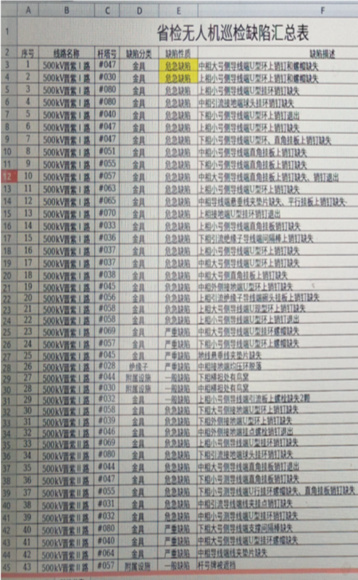
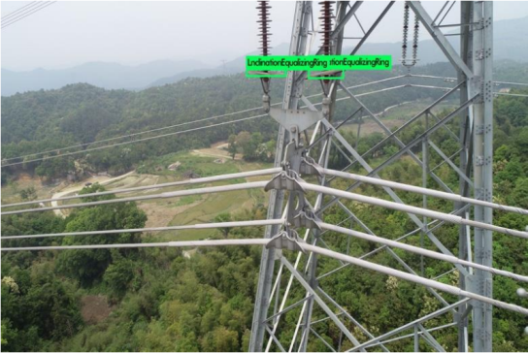
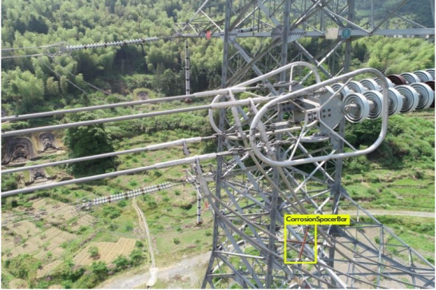
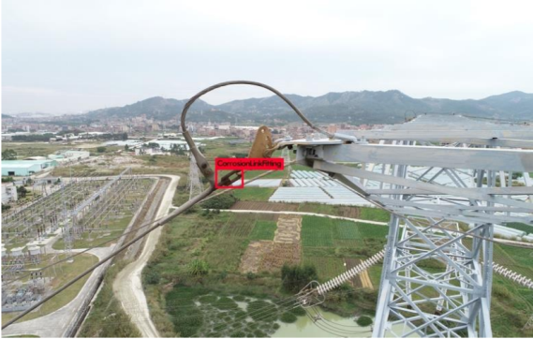
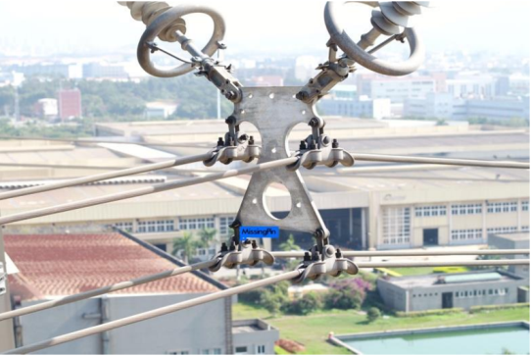
空白演示
解决方案 方案介绍
特高压输电线路人工智能巡检方案
线路缺陷人工智能识别解决方案
线路缺陷数据管理报表解决方案
自主巡检解决方案
+
+
单击输入您的封面副标题
Notes:
们团队开发出了特高压输电线路人工智能巡检方解决案。

Slide 5
解决方案 方案架构
搭载
路径信息
路径规划软件
边缘计算设备
工业无人机
位置信息
控制
相机传感器
嵌入
RTK定位
视频流
用 户
路径控制
容纳
信 息 记 录 报 表
数 据 管 理 软 件
缺陷信息
人工智能缺陷识别算法
位置信息
车载无人机机库
飞行日志
硬件构成
软件构成
Notes:
这是一个以识别算法为核心，软硬件相结合的流程化、智能化的解决方案.我们的用户通过路径规划软件选择巡检的线路范围，算法控制无人机自主巡航，在每个拍照点位，无人机自动拍照自主发现线路缺陷。巡检结束之后，数据管理软件会生成一个巡检报表，详细直观的让用户知道线路的缺陷的位置和种类。

Slide 6
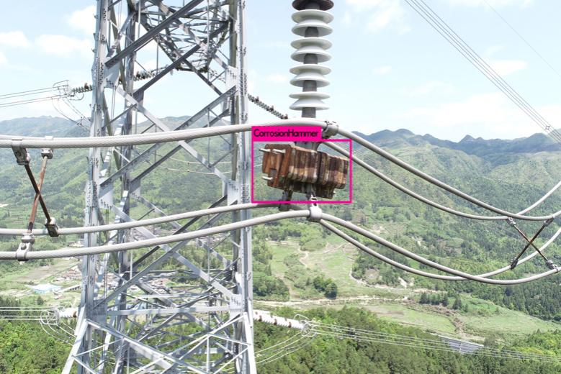
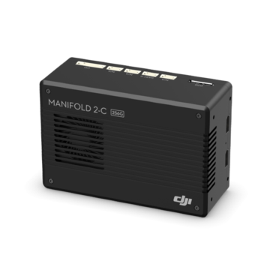
先进技术
深度学习技术识别缺陷
应用yolov3-tiny算法，用行业数据集多次优化，得到线路缺陷识别模型。
可识别14种缺陷
边缘计算设备嵌入式开发
妙算2--无人机的智能大脑
进行嵌入式开发，实现视频流缺陷识别
根据相机传入视频识别出缺陷种类自动寻找缺陷位置
无需传输用时，避免信号质量得影响
R: 46
G: 34
B: 50
R: 84
G: 62
B: 96
R: 119
G: 66
B: 83
R: 229
G: 114
B: 58
R: 15
G: 73
B: 127
R: 29
G: 166
B: 185
Notes:
其中最核心的是我们的缺陷识别算法，和边缘计算的应用。我们团队最终能够检出14种缺陷、最高的准确度在70%以上。同时我们将算法嵌入到边缘计算平台，只要搭载平台，就能做到边飞行边识别缺陷，最大的优势是不需要网络信号，这样更适应在野外工作的条件。

Slide 7
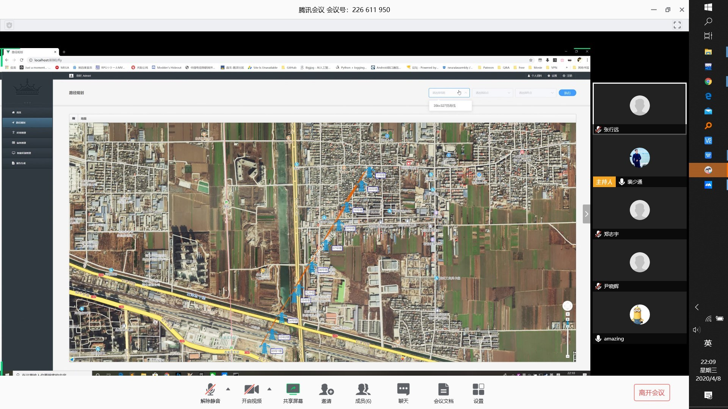
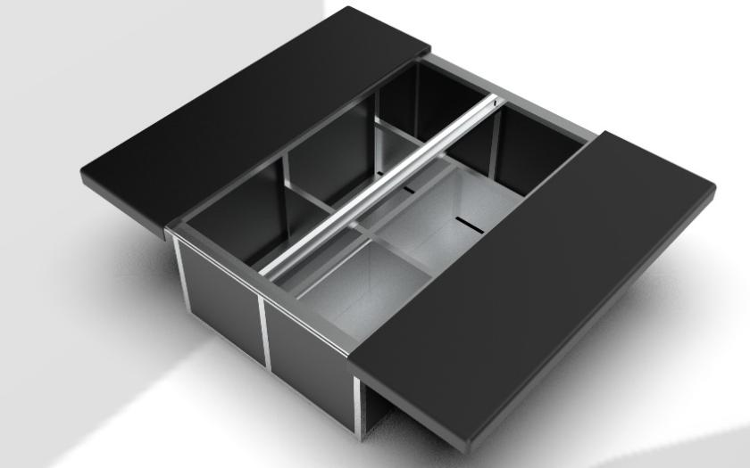
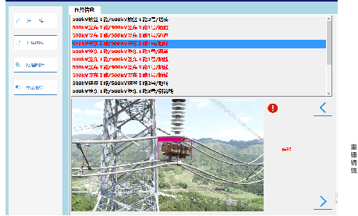
流程化体验
路径规划软件
车载无人机库
用户界面反馈缺陷
用户通过软件选择本次巡检路径
无人机收到指令后。按照指定路径巡检线路
打通方案内部联系
用软件界面展现巡检结果
量身适配电力皮卡车，车到即用
自动更换电池解决续航问题扩大作业半径
多项技术保证用户降维操作、便捷工作
Notes:
搭配我们开发的路径规划软件、车载的无人机库与数据管理软件。给客户带来了降维式操作体验，让客户以最低的学习成本使用上最先进的技术，构建了一个流程化的工作环境.

Slide 8
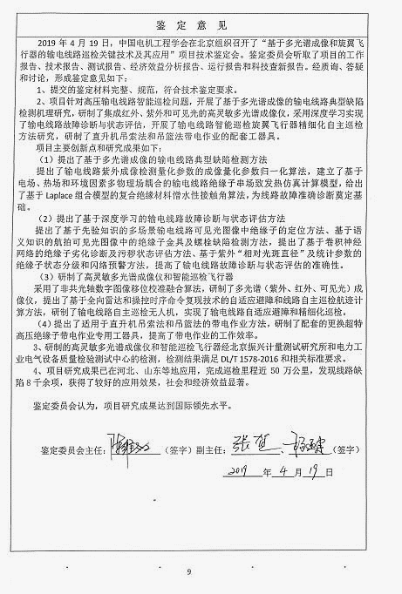
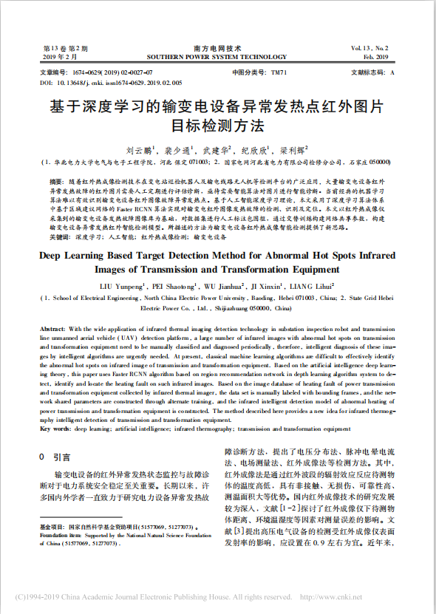
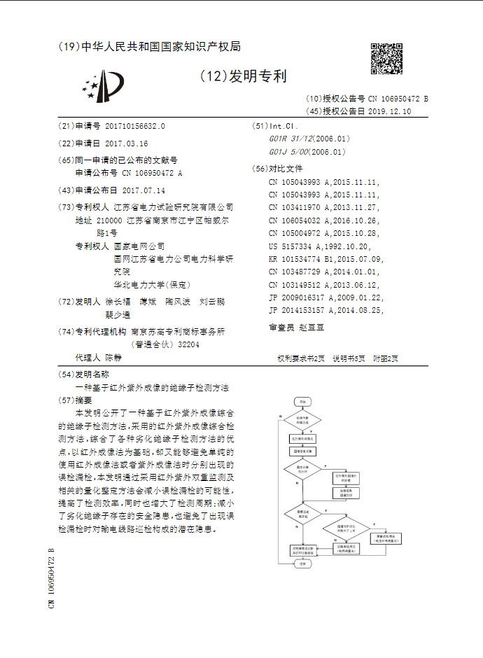
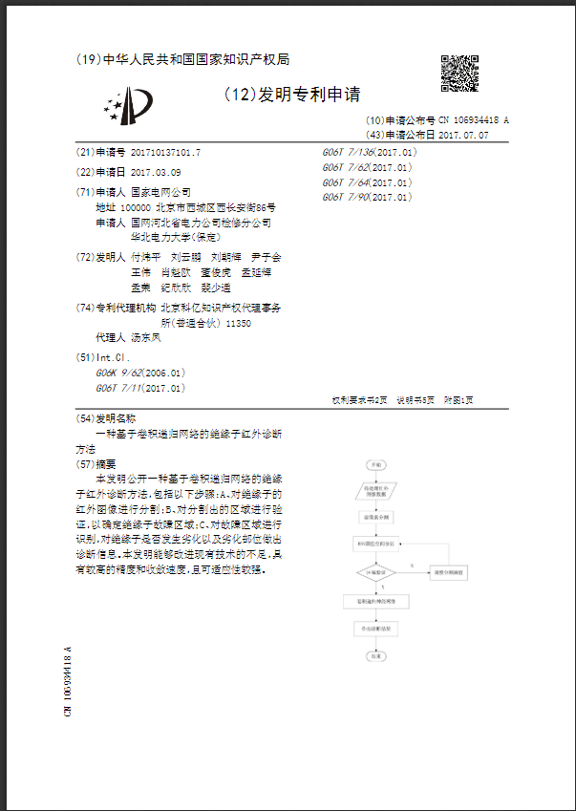
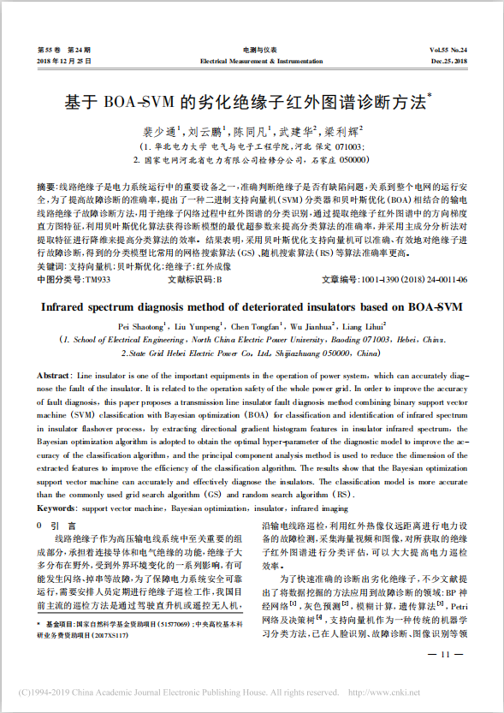
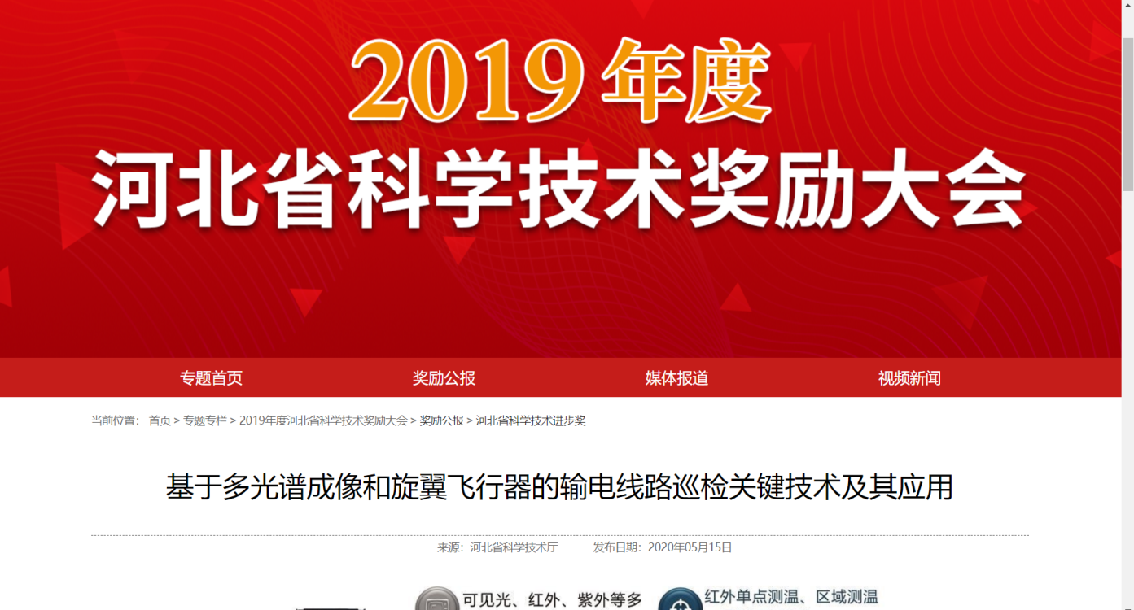
技术成果
关键技术获得2019年河北省科技进步一等奖
陈维江院士主持的专家鉴定委员会认定本项目中
无人机自主巡检及人工智能评估诊断技术认定为先进水平
Notes:
在团队的不断努力下我们这项方案的关键技术荣获河北省科技进步一等奖，并且得到了陈维江院士等专家的肯定

Slide 9
产品矩阵与定价策略
01
02
03
卖解决方案
卖接口使用
卖巡检服务
开放系统API接口，允许电网公司或巡检领域友商接入我公司软件服务内容，每小时收费16--36元不等
按服务的核心程度与使用时间收费，可提供包年包月或按次计费
为有需要的电网公司提供包月的巡检服务，公司人员到现场用本方案巡检，交付客户巡检报告
根据实际，客户每次巡检长度大于30KM、每月进行一到两次巡检；故每月至少收入1560元，平均26元/km,成本为1000元，利润率为36%
通过直接或者分销商代理渠道销售整套解决方案，打包到无人机每架10万元
整体成本随方案内无人机架数增加而增加，故将方案内软件硬件售价折算到每架无人机出售
基于解决方案，提供多种产品形式，面向不同客户需求
Notes:
肯定根据当前市场情况，团队依托解决方案形成了涵盖三种产品形式的产品矩阵。第一种，我们开放系统的API接口供客户使用，他们可以对现有的巡检图片完成缺陷的自动识别。我们根据客户使用接口的种类与时间收费。第二种，团队使用我们的技术与设备进入现场为客户进行线路巡检，三是卖方案，我们会为客户落地我们的巡检解决方案，具体收费是根据工程量大小主要是硬件成本决定的，最低售价是30万元。

Slide 10

商业模式
资金
自主设计方案
定制软件
产品
巡检服务
无人机提供商
接口服务
赢利点
传感器提供商
塔线巡警
电网公司
外包机械加工商
巡检领域友商
Notes:
在运营中

Slide 11
市场预估
河北省输电线路长度：100,769km
若占据10%市场
每年利润共201万元
全国线路长度：1,892,477千米
每占领5%市场
每年利润增加共3亿元
河北、全国输电线路回路长度*（2007-2018）
*数据来源：中国电力企业联合会
Notes:
鉴于软件自主研发与硬件采购代工的实际情况，预计每公里每年可我们可以实现利润200元，目前整个人工智能在巡检行业的应用还处于初期阶段。如果占据河北省内10%市场我们将每年获利201万元，而如果占据全国市场的1.5%我们将每年获利3.1亿元。

Slide 12




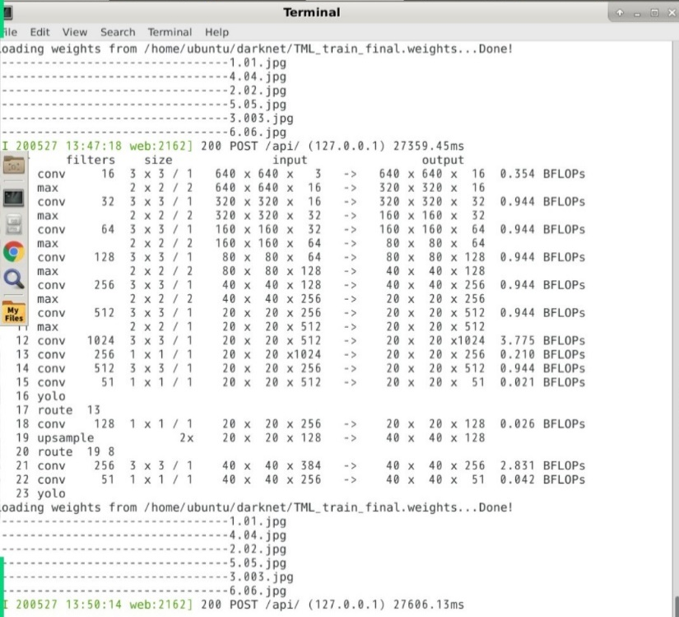

分段市场渗透
与市场上电力科技企业合作开发销售产品，提高市场影响力与市场熟悉度
南瑞集团
深圳康拓普
接口运行截图
进度：已经通过部分测试，余下部分正在进行
Notes:
为了占据市场，目前我们选择与其他电力科技企业合作，以开放接口获利。目前已经进行了一部分的技术验证。

Slide 13

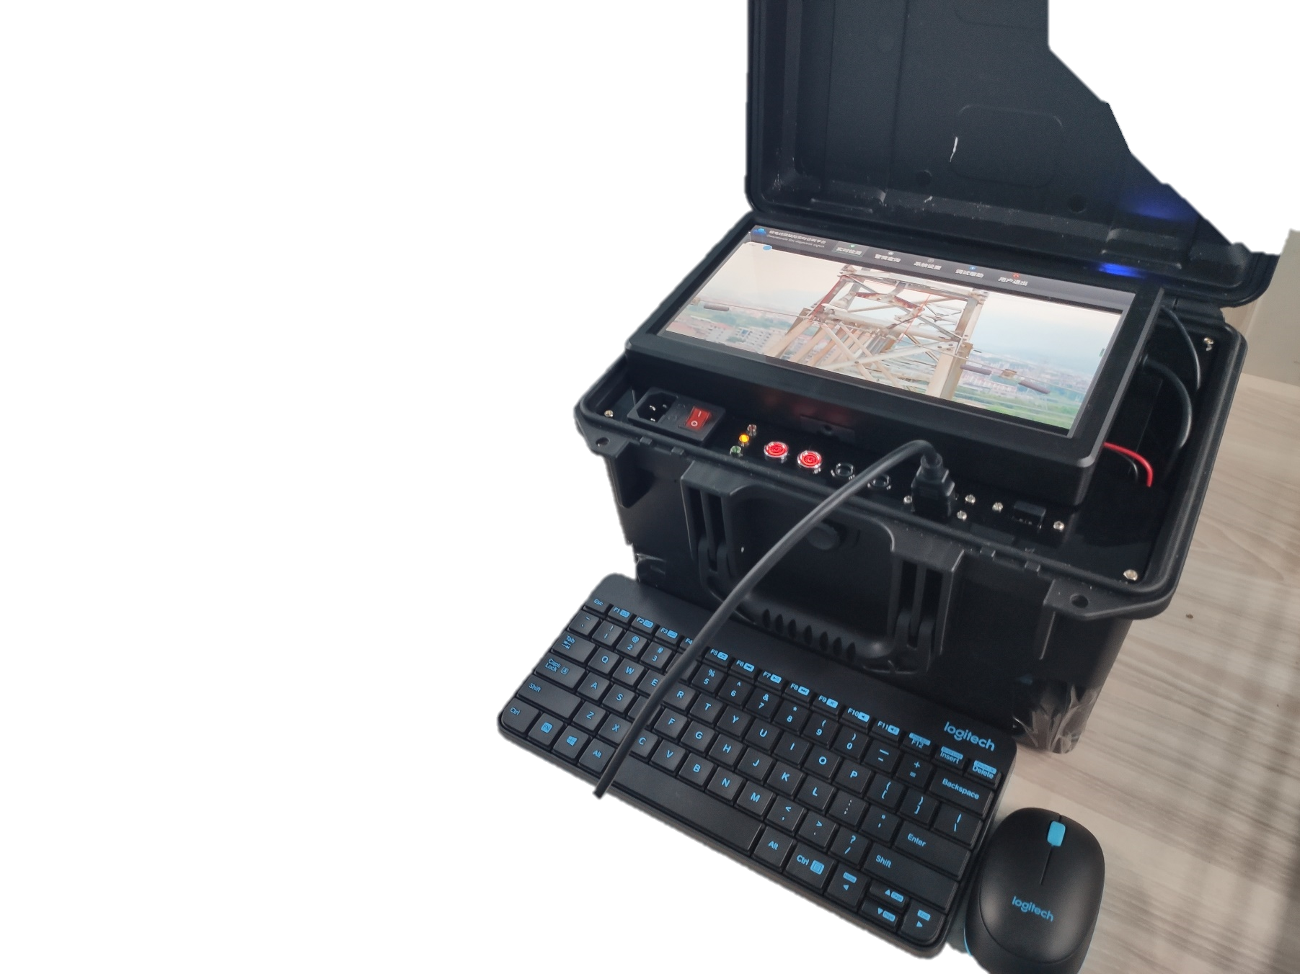



分段市场渗透
面向地市电网公司，对接现有设备，提供巡检服务、出售智能识别设备
客户：
邢台供电公司
保定供电公司
进度：已经开发出样机，将分阶段进行现场实测
Notes:
下一步我们将面向地市级电网公司，利用我们的设备提供巡检服务。

Slide 14

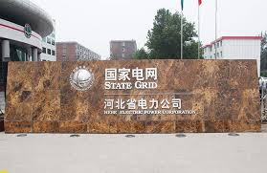
分段市场渗透
深入省级电网公司，洽谈落地整体的解决方案
±800千伏昭沂线（河北段）
张北至雄安1000千伏特高压线路
山东-河北1000千伏特高压交流环网
锡盟-山东线路（河北段）
蒙西-天津南交流工程
北京西（雄安）-石家庄交流工程
蒙西-晋中高压线路
客户：
河北省电力公司
Notes:
到后期直接整体落地到特定线路，实现做精做强，与其他竞争对手形成“百花齐放”的局面
。

Slide 15
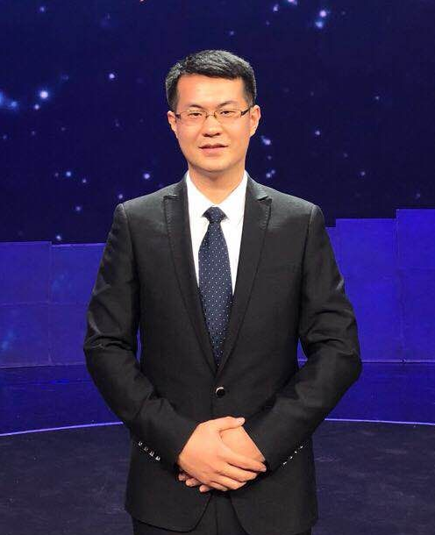
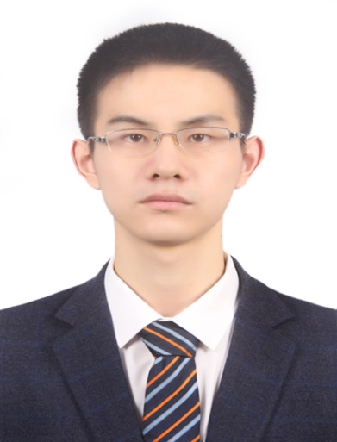
团队成员
电气工程专业博士
华北电力大学电力工程系教师
曾获得河北省科技进步一等奖
获得省部级以上科技竞赛奖励29项，累积申请技术成果相关专利20余项，发表学术论文14篇
承担及参与纵向横向科研项目10余项
个人创办有公司一家
合作教师
裴少通
华北电力大学电气工程专业学生
参与多项人工智能行业落地项目
熟悉CV、AI领域技术
产品意识与技术并重
项目负责人
张行远
Notes:
在合作教师裴少通博士参与下

Slide 16


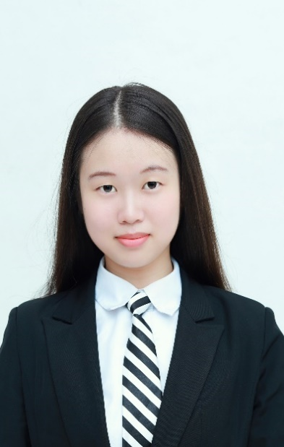
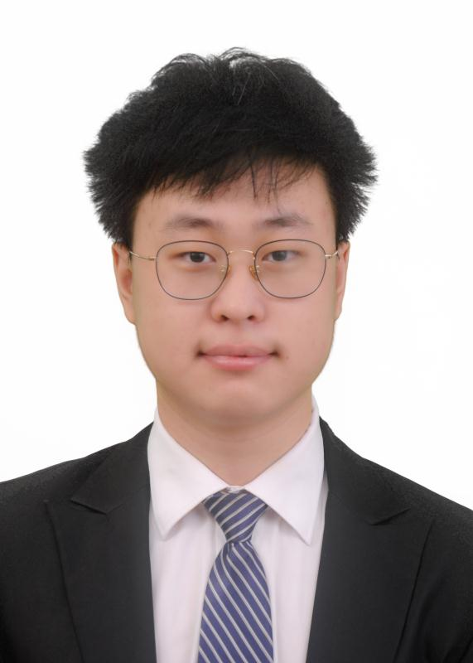
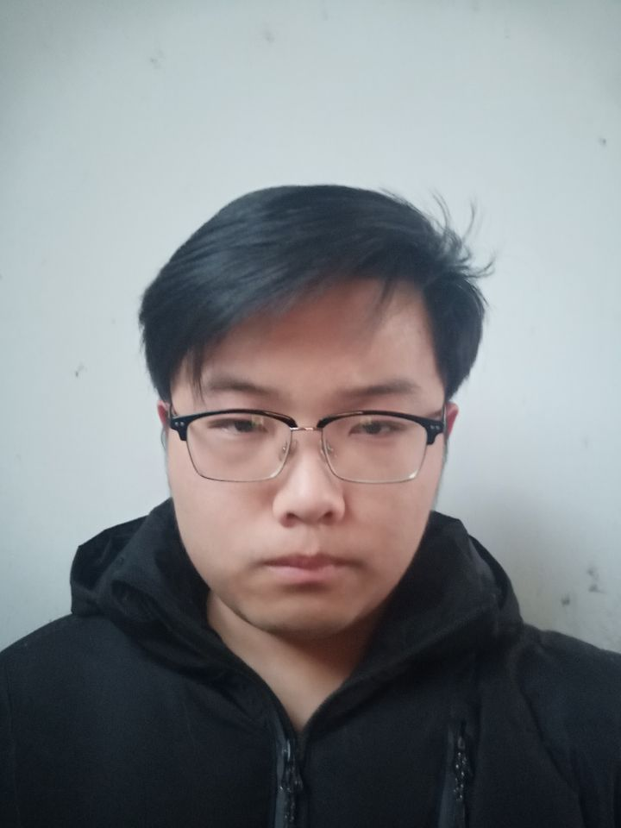
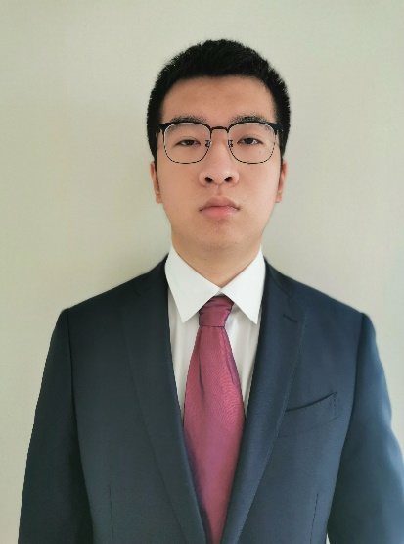
团队成员
马子儒 技术总监
电气工程硕士，曾在国家电网中国电力科学研究院、国家电网泰州供电公司输电智能运检中心、南方电网中山供电公司实践，负责算法研究。
常得旺 财务总监
工商管理专业，创行社团成员 ，参与多项创新创业类大赛，有一定社会实践经验，负责项目财务管理。
刘珂 产品经理
曾获思源社会奖学金、多项创新创业类大赛奖项、2019-2020创新创业先进个人，负责项目运营、产品品控与设计。
王丹阳 市场总监
电气工程专业，多次跟随学校老师参与电力相关项目，对于电力企业有一定认识，在市场方面为团队打开销路，负责团队营销规划商业模式。
尹晓辉 技术副总监
计算机专业优秀学生，参与多项创新创业类大赛，社会实践丰富，成绩优异，负责自动导航巡检研究、技术。
郑志宇 技术副总监
完成国家级大学生创新创业项目1项，多次参加创业大赛，负责搭建软件平台与API接口服务器维护
Notes:
我们多专业的学生团队密切合作

Slide 17
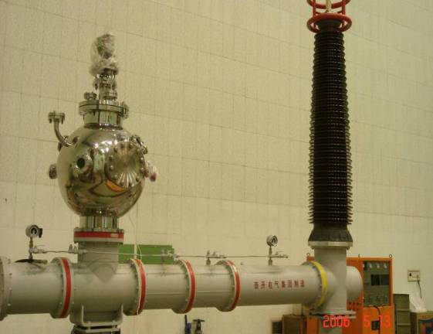
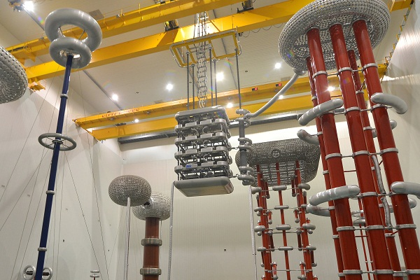
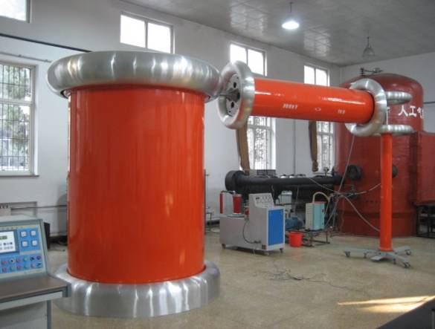
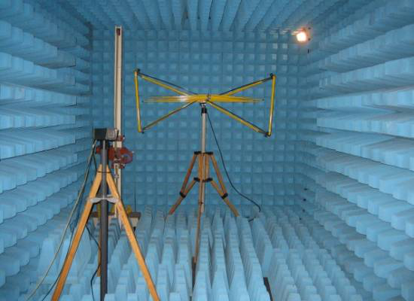
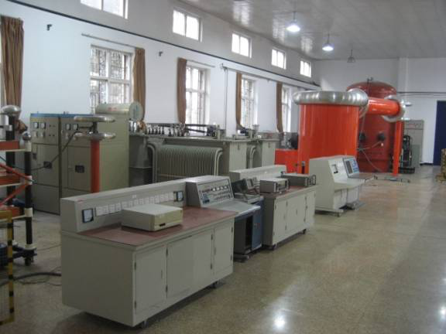
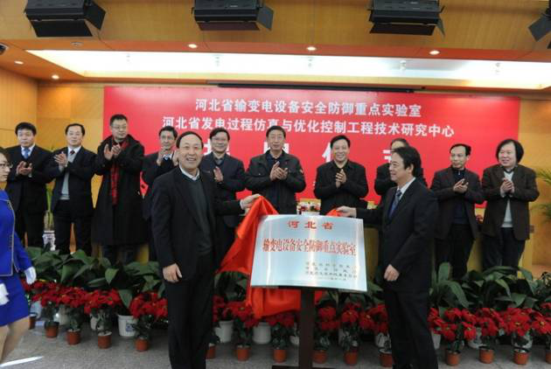
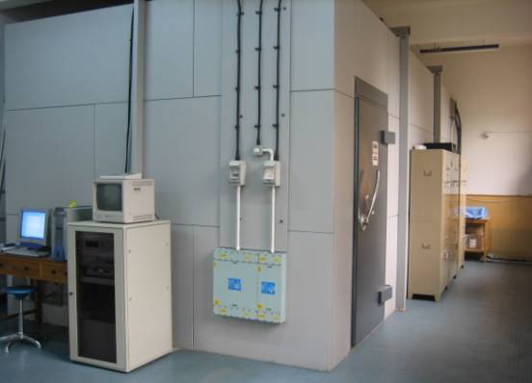
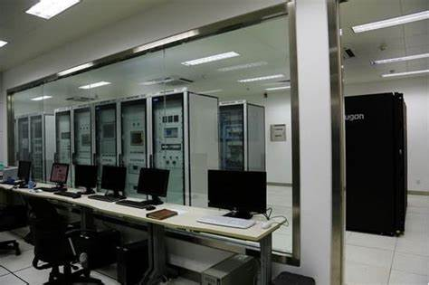

项目依托
华北电力大学
河北省输变电安全防御重点实验室
Notes:
并且依托河北省重点实验室不断进行技术与市场实践并且计划深造推进项目进行，

Slide 18

融资计划
记得插入财务指标、更改用途图
融资：
- 公司出让 股权
- 融资金额
退出计划：
- 后期由管理层回购（5年）
12%
150万
收入公式：
总收入=
打包出售解决方案 收入(70%)
+ 提供包月巡检服务 收入(20%)
+ 开放API接口收费 收入(10%)*
Notes:
为了快速迭代产品并且快速进行市场开拓。我们意向融资150万元并出让12%股权

Slide 19
业务规划
进驻巡检一线改进产品，调研改进产品细节。
为一线工人用户提供更人性化、更耐用化的产品
优化产品体验
提高解决方案部署速度：7个工作日部署一套解决方案。对产业链进行整合，提高和上游友商的合作级别
扩充缺陷数据集：继续研发深度学习算法，争取识别出20种缺陷。mAP达到40
升级现有技术
时间 | 产品进展 | 业务进展
第一年 | 打造路径规划软件2.0版，支持路径自由编辑 打造识别算法2.0版，降低漏检率10% | 招聘兼职、专职人员。形成专门巡检服务团队
第二年 | 打造识别算法3.0版，争取识别20种缺陷，FPS值提升到15以上 | 将方案部署步骤固定化，提高部署速度与标准性
Notes:
在业务计划中，我们将把产品落地周期压到1周。另外要增加缺陷识别种类提高识别的精度。

Slide 20



市场规划
电网投标：
向国家电网进行投标，争取市场平台
A
初步验证：
在保定市试点3条输电线路赢得用户口碑。
B
C
规模应用：
在保定市下辖1个县级供电公司使用智能巡检方案。
市场布局：
向河北省电网6家地市公司推广产品，争取占领500Km有效巡检线路。
D
推广阶段：
面向甘肃、陕西、贵州特高压途径及偏远地区开拓市场，占领9个市级公司市场。
E
Notes:
下一步我们将在五六年时间内有序有计划地从保定市内试点到省内、国内多条线路的应用，最终争取占据全国1.5%的市场份额。

Slide 21
市场规划
电网投标：
向国家电网进行投标，争取市场平台
A
时间 | 产品进展 | 业务进展
第一年 | 打造路径规划软件2.0版，支持路径自由编辑 打造识别算法2.0版，降低漏检率10% | 招聘兼职、专职人员。形成专门巡检服务团队
第二年 | 打造识别算法3.0版，争取识别20种缺陷，FPS值提升到15以上 | 将方案部署步骤固定化，提高部署速度与标准性
第三年
初步验证：
在保定市试点3条输电线路赢得用户口碑。
B
C
规模应用：
在保定市下辖1个县级供电公司使用智能巡检方案。
市场布局：
向河北省电网6家地市公司推广产品，争取占领500Km有效巡检线路。
D
推广阶段：
面向甘肃、陕西、贵州特高压途径及偏远地区开拓市场，占领9个市级公司市场。
E
Notes:
下一步我们将在五六年时间内有序有计划地从保定市内试点到省内、国内多条线路的应用，最终争取占据全国1.5%的市场份额。

Slide 22
塔线巡警
打造最高效的输电线路巡检解决方案
Notes:
用前沿技术为传统行业赋能，塔线巡警——致力于打造最高效的输电线路巡检方案。

